Slide 1


旺旺通國際有限公司
會員入會申請流程

Slide 2



會員入會
VIP會員→ 入會費800美金
贈送兩天M數位金融初階課程
贈送商品套組 (價值NT15,000台幣)
協辦旺旺通聯名卡一張
自推會員 → 入會費880美金
贈送兩天M數位金融初階課程
贈送商品套組 (價值NT15,000台幣)
會員義務 →每月系統維護費10美金
(美金匯率皆以1:31台幣計算)

Slide 3
匯款資訊
公司名稱 : 旺旺通國際有限公司
公司統編 : 59351115
銀行分行 : 第一銀行 / 苓雅分行
帳 號: 705 – 10 – 069301
匯款後麻煩上傳收據至官方Line@
旺家族Line@ 帳號為 : @dvf6584t

Slide 4
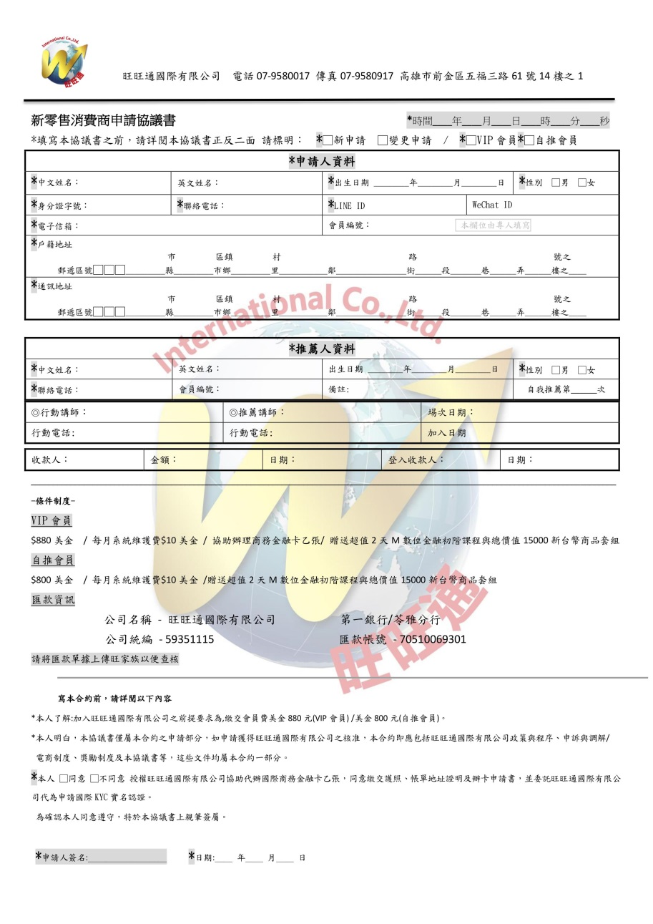
入會申請書;旺旺通聯名卡申請書
申請書正本需寄回公司
住址為 : 801 高雄市前金區五福三路61號14樓之1

Slide 5
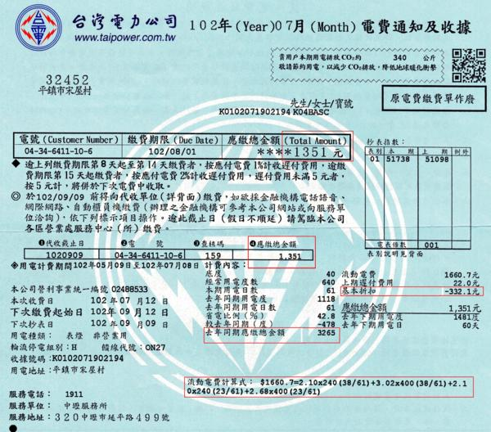
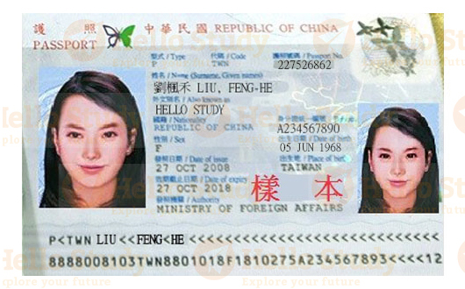

入會需檢附文件
皆上傳至旺旺通官方Line@
◆身分證彩色清晰正反面
◆護照彩色清晰版
◆三個月內帳單

Slide 6



旺旺通會員專屬網站

Slide 7

公司聯繫資訊
公司電話 : 07- 9580017
官方Line@: @dvf6584t

